Slide 1
Sommaire
Notre société.....................................................p.1
Maquette.….......................................................p.2
Méthodologie de Projet.….................................p.3
Macro-Planning........................................p.4 – p.6
Proposition Commerciale..................................p.7
Avantages.........................................................p.8

Slide 2
Umbrella Corporation /
Cerisawa Corporation
(contexte)
Équipe Technique :
BASTIDE Anthony ( Chef de projet )
DEMOGUE Bruno ( Développeur )
HUOT Amaury ( Développeur )
LEDOEUFF Sacha ( Développeur )

Slide 3
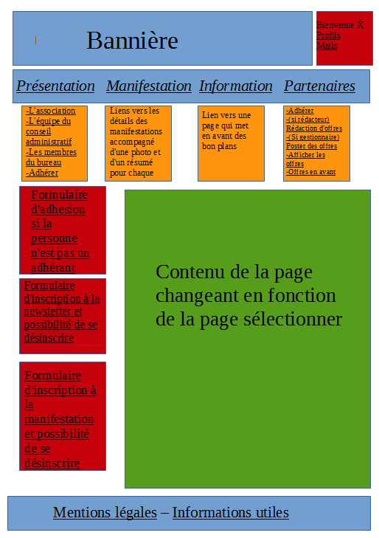

Slide 4
Gestion de Projet
- Cadrage du projet avec le client
- Étude et Analyse
- Développement
- Debriefing de l'équipe
- Debriefing avec le client
- Présentation du projet
Si Projet finalisé
- Exposition
- Déploiement
- Formation
- Mise en place de la formation et de l'aide contextuel
- Mise en vente

Slide 5
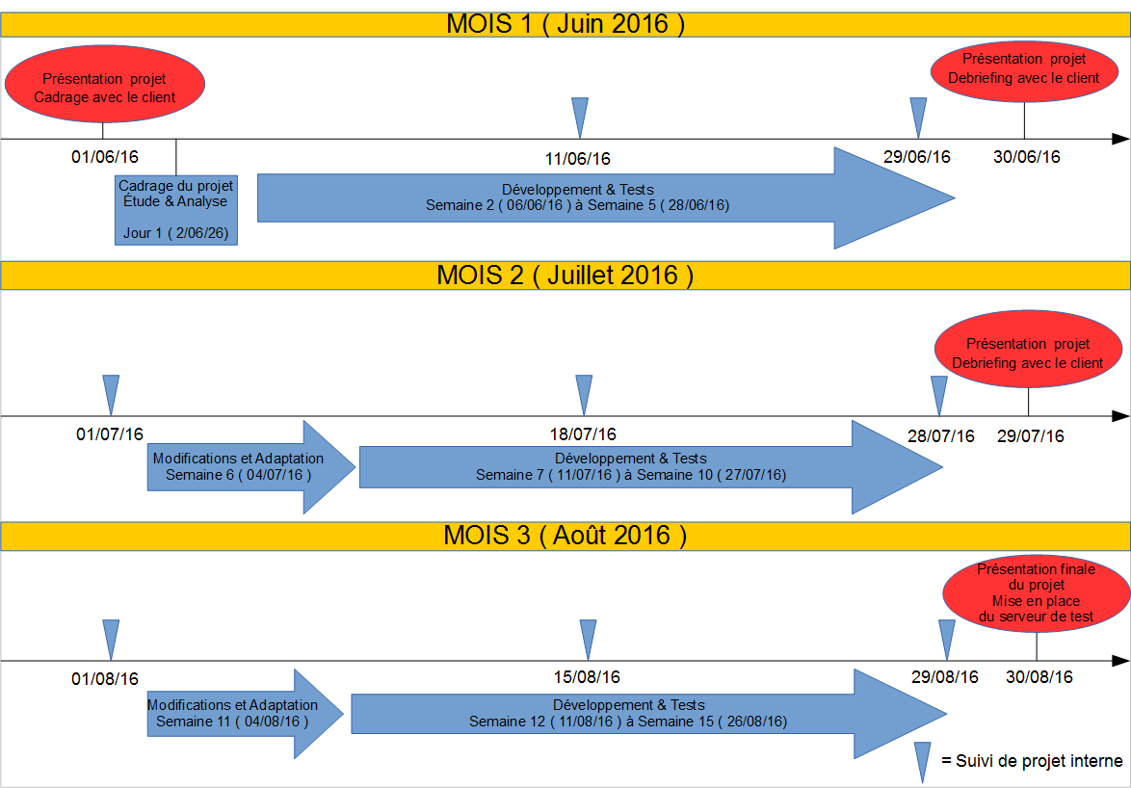
Planning

Slide 6
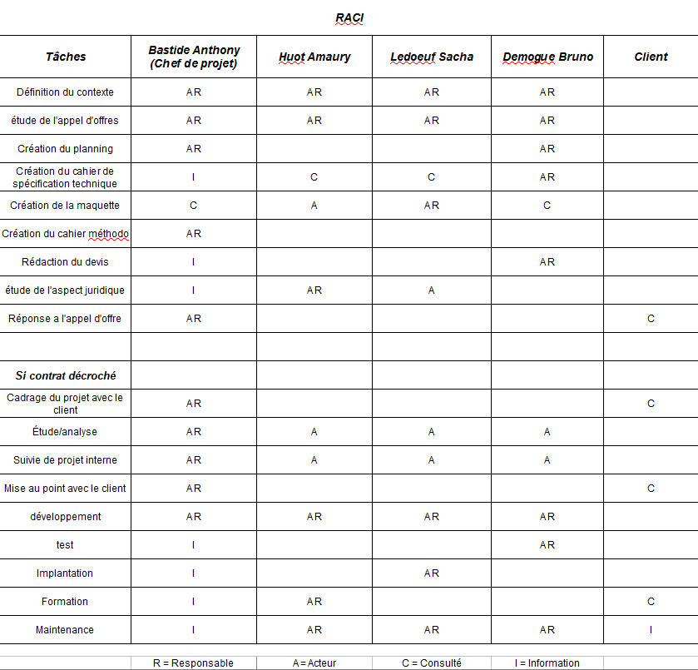

Slide 7
Proposition Commerciale
Devis

Slide 8
Pourquoi nous choissir ?
Travail de qualité.
Finir le projet dans les meilleurs délais.
Service après vente de qualité.
Maintenance régulière.
Formation rapide.
Amélioration régulière.
Prix bas. ( ou Bon rapport qualité prix ).

